Slide 1
Διαχείριση Υδατικών Πόρων Υδρολογία & Οικολογία
​Dionissis Latinopoulos
Research Fellow Project manager: Eye4water.com Ecohydrology PhD
Biologist, Water Quality & Management MSc
Civil Engineering Dpt., Hydraulic Works Lab, DUTH School of Biology, Aquatic Zoology Lab, AUTH Tel: +306972863120
Email: dlatinop@civil.duth.gr, dlatin@bio.auth.gr, dlatinopoulos@gmail.com

Slide 2
Γενικές Πληροφορίες

Slide 3
Η γεωλογική προέλευση ενός ποταμού ή μιας λίμνης θέτει τα όρια για τη μορφομετρία ή το σχήμα της λεκάνης απορροής του Φυσικοί, χημικοί και βιολογικοί παράγοντες σχηματίζουν μια διακριτή δομή παρά το γεγονός ότι το υδάτινο οικοσύστημα βρίσκεται σε συνεχή κίνηση Η απορροή και τα ρεύματα αλληλεπιδρούν με το υπόστρωμα για να καθορίσουν τη δομή της κοίτης του ρέματος. Μια ποικιλία οικοτόπων καθορίζεται σε μεγάλο βαθμό από την κλίση και τα υποστρώματα, σε σχετικά μικρή απόσταση Οι φυσικές δομές στα ρέματα μπορεί να έχουν κανονική κατακόρυφη και οριζόντια περιοδικότητα. Η περιοδικότητα των δομών βοηθάνε στη χημική ανακύκλωση και προκαλούν μεγάλη βιοτική μεταβλητότητα Οριζόντιοι μαίανδροι εμφανίζονται στα πιο επίπεδα τμήματα λόγω του νερού που αναζητά το λιγότερο ενεργητικό μονοπάτι Η βιολογική δομή των εξαρτάται από χωρικά πρότυπα μετατόπισης (ασπόνδυλα &φύκια χωρίς προσκόλληση στο υπόστρωμα) & υπολειμμάτων (νεκρά οργανικά θραύσματα επικαλυμμένα με βακτήρια, μύκητες, πρωτόζωα κ.λπ., κυρίως σε ιζήματα λιμνών και περιβάλλοντα εκβολών ποταμών)

Slide 4
Χημικά & θρεπτικά στο νερό από:
Διάβρωση
Επαναιώρηση ιζημάτων Watershed leaching (urban-forest-agricultural areas)
τροποποίηση του χημικού περιβάλλοντος & τροποποίηση της μορφομετρίας
Αβιοτικοί παράγοντες = παράμετροι σε αναλύσεις νερού που δεν συνδέονται άμεσα με ζωντανούς οργανισμούς (π.χ. θερμοκρασία, pH, D.O., αγωγιμότητα, θολότητα) που δρουν ως οδηγοί της ποιότητας του νερού και του είδους της χλωρίδας και της πανίδας που αναμένεται να ζήσει μέσα και γύρω από αυτό

Slide 5
Ρύπανση: άμεση ή έμμεση εισαγωγή, ως αποτέλεσμα ανθρώπινης δραστηριότητας, ουσιών, θερμότητας ή θορύβου στην ατμόσφαιρα, τα ύδατα ή το έδαφος, τα οποία ενδέχεται να βλάψουν την ανθρώπινη υγεία ή την ποιότητα του περιβάλλοντος, να προκαλέσουν ζημία σε πόρους ή να βλάψουν ή να παρεμποδίσουν την ψυχαγωγική λειτουργία και άλλες νόμιμες χρήσεις του περιβάλλοντος (European Community Water Policy 1996).
Ευτροφισμός (φυσικός ή ανθρωπογενής): Συσσώρευση θρεπτικών ουσιών στο νερό και τα συναφή ιζήματα, που οδηγούν σε υπερβολική ανάπτυξη φυκών (phytoplankton & periphyton) & ανώτερων φυτών (macrophytes) με πολλαπλά εφέ. Η πηγή των θρεπτικών συστατικών μπορεί να είναι μια ποικιλία σημειακών & διάχυτων πηγών.

Slide 6
Φυσικοχημικές Παράμετροι

Slide 7
Νερό - H₂0
Χημικά & φυσικά & βιολογικά μοναδικό: 3 φάσεις (αέριο-υγρό-στερεό) σε ατμοσφαιρική θερμοκρασία & πίεση Ισχυροί δεσμοί υδρογόνου Υψηλή θερμική ικανότητα, υψηλή σύντηξη και εξάτμιση Μεταφέρει τη θερμότητα πιο εύκολα ως υγρό Η στερεά φάση του είναι λιγότερο πυκνή από την υγρή φάση του Υψηλή επιφανειακή τάση (μπορεί να χρησιμοποιηθεί σε κυτταρικές μεμβράνες) Πιο κοινός διαλύτης (διαλύει μια μεγάλη ποικιλία αλάτων & άλλων) Απαραίτητο στις περισσότερες χημικές αντιδράσεις στα έμβια συστήματα

Slide 8
Θερμοκρασία
Βασική περιβαλλοντική παράμετρος:
Ο ήλιος είναι ο φυσικός θερμικός πόρος και χάνεται από την εξάτμιση Επηρεάζει την κατανομή, τη συμπεριφορά και τους μεταβολικούς ρυθμούς των οργανισμών γλυκού νερού που όλοι έχουν τα δικά τους εύρη θερμοκρασίας για επιβίωση Επηρεάζει πολλές χημικές διεργασίες Ημερήσιες αλλαγές νερού - αντίστροφα του όγκου του Οι ανθρώπινες δραστηριότητες που μεταβάλλουν τη θερμοκρασία του νερού μπορούν να έχουν σημαντικές επιπτώσεις στους ζώντες οργανισμούς

Slide 9
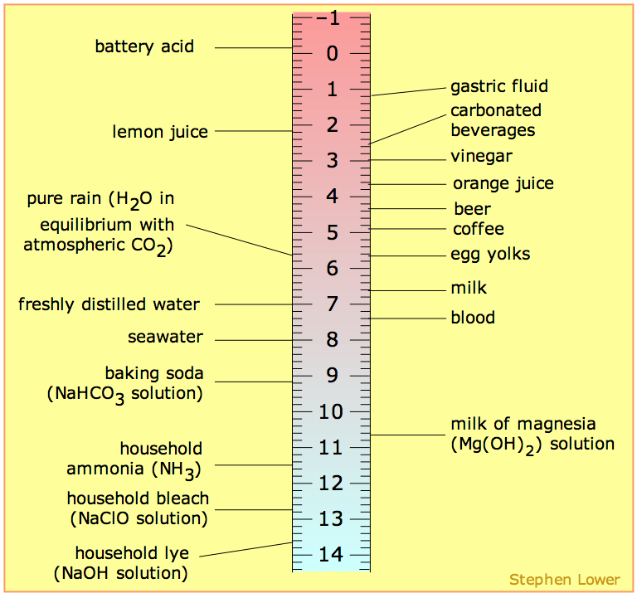
pH
Είναι ο λογάριθμος του αντίστροφου της ενέργειας των ελεύθερων ιόντων υδρογόνου Είναι ένα μέτρο της οξύτητας ή της αλκαλικότητας ενός διαλύματος
Εξαρτάται από τα άλατα και τα οξέα ή τις βάσεις που διαλύονται στο νερό Το pH των φυσικών νερών κυμαίνεται μεταξύ 2 – 12, αν και συνήθως κυμαίνεται μεταξύ 6 (< αλκαλικό) & 9 (> βασικό)
Modified pH scale showing common substances, from http://en.wikipedia.org/wiki/File:PH_scale.png by Lower Stephen, CC-BY-SA

Slide 10
Οξυγόνο
Καταναλώνεται συνεχώς στην αναπνοή από αυτότροφα &ετερότροφα Παράγεται από φωτοσύνθεση Η συγκέντρωσή του στο νερό (λίμνες & ποτάμια) είναι περιορισμένη σε σύγκριση με τον αέρα (το κρύο νερό περιέχει λιγότερο από 5% O₂ σε παρόμοιο όγκο αέρα) Όταν βρίσκεται σε χαμηλή προσφορά, είναι ένας περιοριστικός παράγοντας για τη ζωή
Μείωση του κορεσμού οξυγόνου με αύξηση της θερμοκρασίας, της αλκαλικότητας, της ατμοσφαιρικής πίεσης και άλλων Ο κορεσμός οξυγόνου εξαρτάται από το οργανικό φορτίο του νερού και των φωτοσυνθετικών οργανισμών Η εισροή οργανικής ύλης μπορεί να οδηγήσει σε σοβαρή εξάντληση του διαλυμένου οξυγόνου λόγω αποσύνθεσης που προκαλείται από μικροοργανισμούς
Standards for oxygen in rivers | Dissolved O₂ (% saturation) | Comment
High (upland-lowland) | 70-80 | Supports high class fisheries
Good (upland-lowland) | 60-75 | Still high quality (Salmonidae)
Moderate (upland-lowland) | 54-60
Poor (upland-lowland) | 45-50 | Cyprinidae
Very poor | <10 | No fish

Slide 11
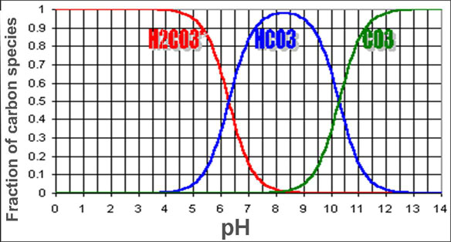
Διοξείδιο του άνθρακα – CO₂
Πηγή άνθρακα για φωτοσύνθεση - προϊόν αναπνοής από φυτά και ζώα Είσοδος σε υδάτινα οικοσυστήματα με διάχυση από τον αέρα κοντά στην επιφάνεια, διάλυση ιζημάτων & αναπνοή Διαλύεται στο νερό παράγοντας εύκολα ανθρακικό οξύ (H₂CO₃), που διασπάται σε διάφορα κλάσματα (HCO₃⁻, CO₃⁻) ανάλογα με το pH Ελεύθερο CO₂ απαραίτητο για τη διατήρηση HCO₃⁻ σε διάλυμα ονομάζεται ισορροπία CO₂
CO₂ Ο περιορισμός περιορίζει τη φωτοσύνθεση κατά τη διάρκεια ήρεμων ημερών σε παραγωγικά νερά
H₂CO₃ speciation with pH variation (ARMS K. 1994 . “Environmental Science”Saunders Clege Publishing).

Slide 12
Βιοχημικό απαιτούμενο οξυγόνο – BOD
Η ποσότητα οξυγόνου και διοξειδίου του άνθρακα παρέχει ένα βολικό μέτρο οργανικής παραγωγής, αποσύνθεσης και οργανικού εμπλουτισμού του νερού Biochemical Oxygen Demand (BOD ₅) μετράται για την αξιολόγηση του οργανικού φορτίου. Είναι μια εμπειρική μέτρηση & εστιάζει στο οξυγόνο που απαιτείται από τους μικροοργανισμούς για να αποσυνθέσουν το οργανικό φορτίο σε πέντε ημέρες στο σκοτάδι και στους 20 ºC.
Το οργανικό φορτίο είναι ανάλογο με το οξυγόνο που απαιτείται για την αποσύνθεσή του.
BOD 1-2 ppm is πολύ καλό, 3-5 ppm είναι μέτρια καθαρό, 6-9 ppm είναι ρυπασμένο, >10 ppm είναι πολύ ρυπασμένο με οργανικά απόβλητα Αντί του BOD, χρησιμοποιείται χημικό απαιτούμενο οξυγόνο για ταχύτερη μέτρηση οξειδώνοντας την οργανική ύλη σε δείγμα νερού (μερικές ώρες)

Slide 14
Αλκαλικότητα
HCO₃⁻ είναι το πιο κοινό ανθρακικό ιόν εντός του συνήθους εύρους τιμών pH των ποταμών κ λιμνών (6-9)
Η συγκέντρωση αυτών των ιόντων σχετίζεται στενά με Ca⁺⁺ συγκεντρώσεις που αντικατοπτρίζουν την αποσάθρωση των ασβεστολίθων (CaCO₃) και δολομιτών (CaCO₃, MgCO₃). Όταν υπάρχουν αυτά τα πετρώματα, ο κίνδυνος οξίνισης είναι χαμηλός. ΕΛΛΑΔΑ!
HCO₃⁻ Οι συγκεντρώσεις κυμαίνονται φυσικά από 0 - 350 mg l⁻¹ σε ρέματα (<100 km²) & μειώνεται όσο μεγαλύτερο είναι το μέγεθος των ποταμών (100.000 km πχ < 170 mg/l)

Slide 15
Αλατότητα
Είναι η περιεκτικότητα σε αλάτι ενός υδατικού συστήματος (μέτρο αλμύρας) & καθοριστική των οργανισμών που θα βρεθούν εκεί. Η πυκνότητα του νερού (μετρούμενη με υδρόμετρο) σχετίζεται με την ποσότητα αλατιού που διαλύεται σε αυτό. Η αλατότητα καθορίζεται από την πυκνότητα και τη θερμοκρασία του νερού και είναι μια παράμετρος που μετράται μόνο για υφάλμυρα νερά (μέρη ανά χίλια μέρη νερού-‰). Για τα γλυκά ύδατα μετράται αντ' αυτού η αγωγιμότητα. Τα φυτά και τα ζώα αλμυρού νερού έχουν περιεκτικότητα σε αλάτι μέσα στα κύτταρά τους ίση ή μικρότερη από την αλατότητα του περιβάλλοντος νερού. Έχουν μηχανισμούς για τη διατήρηση της ισορροπίας αλατιού τους. Σε υφάλμυρα νερά ζουν φυτά & ζώα που μπορούν να ανεχθούν αλλαγές στην αλατότητα.

Slide 16
Οξίνιση
Είναι η διαδικασία κατά την οποία το νερό της βροχής με αυξημένη οξύτητα, αυξάνεται από την παρουσία διοξειδίου του θείου (SO₂) & οξείδια του αζώτου (NO_{X}) (ατμοσφαιρικοί ρύποι που προέρχονται κυρίως από την καύση ορυκτών καυσίμων) επηρεάζει ένα σύστημα επιφανειακών υδάτων
Αυτοί οι ρύποι μεταφέρονται από ανέμους από αστικούς, μεταλλευτικούς, θερμοηλεκτρικούς σταθμούς και πηγές βιομηχανικών εκπομπών. Κατά τη διάρκεια των βροχοπτώσεων οι όξινοι ρύποι ξεπλένονται ως θειικά και νιτρικά οξέα σε τεράστιες περιοχές και μπορεί να επηρεάσουν παρθένες τοποθεσίες εκατοντάδες ή χιλιάδες χιλιόμετρα μακριά από πηγές ρύπων Τα όξινα νερά χαρακτηρίζονται από σημαντική μείωση της βιολογικής πυκνότητας και ποικιλότητας. Οι περιφερειακές περιοχές που κινδυνεύουν από την όξινη βροχή έχουν εκτιμηθεί συνδυάζοντας τις περιοχές προέλευσης και την εμφάνιση ευαίσθητων εδαφών σε υγρή και υγρή περιοχή.

Slide 17
Αγωγιμότητα
Η αγωγιμότητα ενός δείγματος νερού είναι ένα μέτρο της ικανότητάς του να μεταφέρει ηλεκτρικό ρεύμα. Περισσότερες ακαθαρσίες (συνολικά διαλυμένα στερεά) στο νερό, τόσο μεγαλύτερη είναι η ηλεκτρική αγωγιμότητά του. Με τη μέτρηση της αγωγιμότητας, μπορεί να προσδιοριστεί η ποσότητα των συνολικών διαλυμένων στερεών στο δείγμα Για να μετατραπεί η ηλεκτρική αγωγιμότητα (microSiemens/cm) στη συγκέντρωση ολικών διαλυμένων στερεών (ppm) στο δείγμα, η αγωγιμότητα πρέπει να πολλαπλασιαστεί με συντελεστή μεταξύ 0,54 και 0,96 για τα φυσικά ύδατα Ευρέως αποδεκτό: TDS (ppm) = αγωγιμότητα (microSiemens/cm) x 0,67

Slide 18
Ολικά διαλυμένα στερεά - TDS
Είναι ένα μέτρο της συνολικής ποσότητας των κύριων ιόντων στο νερό.
Τα TDS παρουσιάζουν μεγάλες διακυμάνσεις στα επιφανειακά ύδατα Δεν υπάρχει συνολική τιμή αναφοράς που να μπορεί να χρησιμοποιηθεί για την εκτίμηση του επιπέδου ρύπανσης
Οι συγκεντρώσεις TDS είναι γενικά αντιστρόφως ανάλογες προς την παροχή ποταμού (Q) TDS μπορεί να αυξηθεί αναλογικά με τη ροή (Q) σε άνυδρες περιοχές όπου η έκπλυση των αποθέσεων αλατιού μπορεί να συμβεί κατά τη διάρκεια του ανερχόμενου σταδίου της πλημμύρας.

Slide 19
Άλατα & υφαλμίρυνση επιφανειακών υδάτων
Τα θετικά φορτισμένα ιόντα (κατιόντα) αλληλεπιδρούν με τα αρνητικά φορτισμένα (ανιόντα) και σχηματίζουν άλατα. Τα κατιόντα (Ca⁺⁺, Mg⁺⁺, Na⁺, and K⁺) & Ανιόντα (Cl⁻, SO4⁻⁻, HCO₃⁻) είναι συλλογικά γνωστά ως μείζονα ιόντα.
Οι συγκεντρώσεις αυτών των κύριων ιόντων είναι βασικοί περιγραφείς της ποιότητας του νερού στους οποίους βασίζονται πολλά κριτήρια για τις χρήσεις νερού (όπως το πόσιμο νερό, η γεωργία και η βιομηχανική χρήση)

Slide 20
Ασβέστιο, Μαγνήσιο & Κάλιο
Ασβέστιο (Ca⁺⁺), είναι το πιο κοινό κατιόν που απαντάται στα επιφανειακά νερά, λόγω της γεωλογίας
Το σκληρό νερό είναι νερό που περιέχει ενώσεις (ανθρακικά και θειικά άλατα) ασβεστίου και μαγνησίου. Η «συνολική σκληρότητα» του νερού εκφράζεται συνήθως ως ppm CaCO3 & επικεντρώνεται στη μέτρηση των αλάτων ασβεστίου και μαγνησίου, τα οποία δεν είναι μόνο ανθρακικά ή διττανθρακικά Μαγνήσιο (Mg⁺⁺) δεν αποτελεί δείκτη ρύπανσης, διότι οι συγκεντρώσεις του δεν επηρεάζονται έντονα από ανθρωπογενείς δραστηριότητες
Κάλιο (K⁺) Οι συγκεντρώσεις στα ποτάμια είναι πολύ χαμηλές, παρόλο που επηρεάζονται από τα λιπάσματα. Φυσικά, συμβαίνει από τη λύση (ελάχιστα διαλυτών) ορυκτών

Slide 21
Νάτριο & Χλώριο
Και τα δύο προέρχονται από τη φυσική αποσάθρωση των πετρωμάτων, από την ατμοσφαιρική μεταφορά ωκεάνιων εισροών, από την εξάτμιση σε ξηρές περιοχές και από ανθρωπογενείς πηγές Μεγάλα ποτάμια (όπως ο Ρήνος) επηρεάζονται από ποτάσα και αλατωρυχεία, καθώς και από αστικά & βιομηχανικά απόβλητα (προϊόντα χλωρίου, χημικά επεξεργασίας νερού κ.λπ.)

Slide 22
Θειικά ιόντα
Το θειικό ιόν (SO4⁻⁻), συνδέεται με θειούχα ορυκτά, παρουσιάζει μεγάλες διακυμάνσεις στα επιφανειακά ύδατα. Οι συγκεντρώσεις του μπορούν να αυξηθούν από βιομηχανικές και γεωργικές δραστηριότητες, εξόρυξη (ή και εξερεύνηση) πετρελαίου.

Slide 23
Αιωρούμενα στερεά & ποιότητα νερού
Τα ολικά αιωρούμενα στερεά (TSS) αποτελούνται από οργανικά και ανόργανα σωματίδια που μεταφέρονται στη στήλη νερού. Το TSS συνδέεται στενά με τη διάβρωση του εδάφους και τη διάβρωση των καναλιών των ποταμών. Μπορεί να είναι εξαιρετικά μεταβλητή, που κυμαίνεται από λιγότερο από 5 mg L-1 έως ακραίες τιμές 30.000 mg L-1 σε ορισμένα ποτάμια. Τα TSS αναφέρονται συχνά ως θολερότητα και αποτελεί σημαντικό μέτρο διάβρωσης στις λεκάνες απορροής ποταμών και μεταφοράς θρεπτικών και χημικών ουσιών μέσω ποτάμιων συστημάτων
Υψηλό TSS (1000 mg L⁻¹) μπορεί να επηρεάσει σημαντικά τη χρήση νερού περιορίζοντας τη διείσδυση του φωτός και μπορεί να περιορίσει τη διάρκεια ζωής ενός ταμιευτήρα μέσω της καθίζησης αιωρούμενης ύλης.
Τα επίπεδα TSS και οι διακυμάνσεις επηρεάζουν την υδρόβια ζωή, από το φυτοπλαγκτό μέχρι τα ψάρια.
Σε ποτάμια, λίμνες και παράκτιες ζώνες, αυτά τα λεπτά σωματίδια (<68 μm - συνήθως τοξικές ουσίες) αποτελούν πηγή τροφής για τροφοδότες φίλτρων που αποτελούν μέρος της τροφοδότριας τροφίμων, οδηγώντας σε βιοσυσσώρευση χημικών ρύπων στα ψάρια και στον άνθρωπο. Επίσης, μπορεί να καλύψει την κοίτη του ποταμού, καταστρέφοντας έτσι τον βιότοπο των ψαριών Στις βαθιές λίμνες η εναπόθεση λεπτών σωματιδίων απομακρύνει τους ρύπους από το υπερκείμενο νερό θάβοντάς τους στα ιζήματα του πυθμένα της λίμνης.
Οι χρονοσειρές στιγμιαίων φορτίων TSS (kg s-1) παρέχουν χρήσιμες πληροφορίες σχετικά με τη φυσική συμπεριφορά των ποταμών ως δείκτη απόρριψης/εναπόθεσης. Η ποσότητα των ιζημάτων κατά τη μεταφορά μπορεί να κυμαίνεται σε τρεις ή περισσότερες τάξεις μεγέθους κατά τη διάρκεια του έτους με αιχμή κατά τη διάρκεια σύντομων περιόδων Η θολερότητα δείχνει το βαθμό στον οποίο το φως που ταξιδεύει μέσα στο νερό διασκορπίζεται από τα αιωρούμενα οργανικά και ανόργανα σωματίδια. Η σκέδαση του φωτός αυξάνεται με μεγαλύτερο αναρτημένο φορτίο. Η αυξημένη θολερότητα μειώνει τη διείσδυση του φωτός – καταστέλλει τη φωτοσυνθετική δραστηριότητα

Slide 24
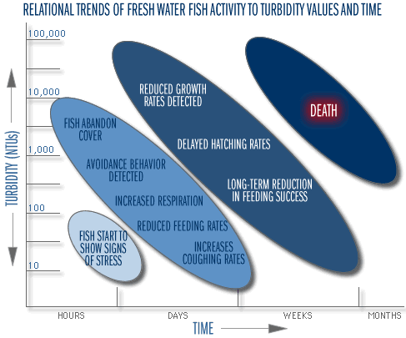
The way Turbidity can have major impacts on the freshwater biota, from: http://www.waterontheweb.org/under/waterquality/turbidity.html. Turbidty: A Water Quality Measure", Water Action Volunteers, Monitoring Factsheet Series,UW-Extension, Environmental Resources Center. It is a generic, un-calibrated impact assessment model based on Newcombe, C. P., and J. O. T. Jensen. 1996. Channel suspended sediment and fisheries: a synthesis for quantitative assessment of risk and impact. North American Journal of Fisheries Management. 16: 693-727.

Slide 25
Θρεπτικά συστατικά
Άζωτο
Είναι το πιο άφθονο στοιχείο στα ζωντανά κύτταρα (1-10 % ξηρού βάρους) αντανακλώντας την περιβαλλοντική διαθεσιμότητα NO₃ μπορεί να χρησιμοποιηθεί από οργανισμούς (εκτός από κυανοβακτήρια κ.α. βακτήρια που μπορούν να χρησιμοποιήσουν N2 μέσω δέσμευσης αζώτου) Απονιτροποίηση (από βακτήρια) = αναγωγή νιτρικών αλάτων σε αέριο άζωτο. Σημαντικό για τον προϋπολογισμό αζώτου ενός υδάτινου οικοσυστήματος ως πρόσθετης πηγής οξυγόνου
Πηγές: ατμοσφαιρική διάχυση, απορροή, ανθρωπογενείς εισροές από απορρίψεις λυμάτων & γεωργικά λιπάσματα Το NO3- είναι η πιο κοινή και ιδιαίτερα οξειδωμένη μορφή αζώτου στα υδάτινα συστήματα. Η παροχή εξαρτάται από τις χρήσεις γης της γύρω λεκάνης απορροής.
Η δεύτερη μορφή αζώτου είναι τα νιτρώδη ιόντα (NO2-) που οξειδώνονται σε NO3- Το NH4+ είναι πολύ πιο αντιδραστικό και τοξικό σε αλκαλικό περιβάλλον. Είναι το κύριο απεκκριτικό προϊόν των υδρόβιων ζώων και η συγκέντρωσή του εξαρτάται από τους ρυθμούς αποβολής, την πρόσληψη των φυτών και τη βακτηριακή οξείδωση

Slide 26
Θρεπτικά συστατικά
Άζωτο
Όλα τα φυσικά νερά περιέχουν κάποιο διαλυμένο οργανικό άζωτο (DON). Το DON είναι πιο άφθονο σε ευτροφικά παρά σε ολιγοτροφικά υδάτινα οικοσυστήματα. Απεκκρίνονται σαν αμινοξέα από ορισμένα φυτά και χρησιμοποιούνται ως πηγές ενέργειας και αζώτου. Το άζωτο στο νερό μπορεί να χωριστεί στις ακόλουθες μορφές: Διαλυμένο ανόργανο άζωτο (DIN), συμπεριλαμβανομένων NO₃⁻ NO₂⁻ NH₄⁺ Διαλυμένο οργανικό άζωτο (DON) Σωματιδιακό οργανικό άζωτο (PON)

Slide 27
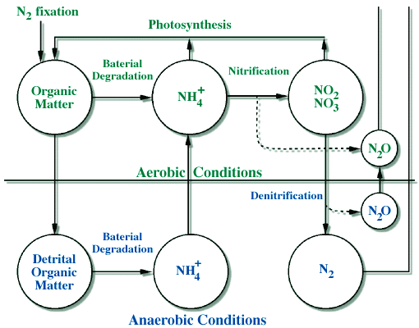
The processes controlling the conversion of one form of nitrogen into another in aerobic and anaerobic conditions, R. Robarts & R. Wetzel, SIL News V. 29, Jan 2000 from: http://www.globalchange.umich.edu/globalchange1/current/lectures/kling/water_nitro/water_nitro.html#II
© the Regents of the University of Michigan

Slide 28
Θρεπτικά συστατικά
Φωσφόρος
Τα ορυκτά που περιέχουν φώσφορο (φυσική πηγή) είναι γεωχημικά σπάνια => η κανονική παροχή από τη διάσπαση των πετρωμάτων είναι φτωχή Δεν έχει αέρια μορφή => δεν υπάρχει σταθεροποίηση Δεσμεύεται στο έδαφος (σχηματίζει ενώσεις με το έδαφος)
Ο πιο κοινός περιοριστικός παράγοντας για την αύξηση του φυτοπλαγκτού
Τα φύκη μπορούν να χρησιμοποιήσουν ορθοφωσφορικό PO₄₋₃
Η αύξηση της ποσότητας φωσφόρου μπορεί να οδηγήσει σε αύξηση της ανάπτυξης φυκών (ευτροφισμός) Οι κύριες ανθρωπογενείς πηγές φωσφορικών αλάτων είναι τα λύματα και τα τεχνητά λιπάσματα
Ο φωσφόρος εμφανίζεται με τη μορφή:
Διαλυμένος ανόργανος φώσφορος (DIP)
Διαλυμένος οργανικός φώσφορος (DOP)
Σωματιδιακό οργανικό φωσφορικό άλας (POP)
Σωματιδιακός ανόργανος φώσφορος (PIP)

Slide 29
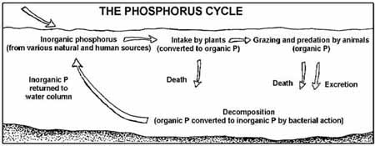
Diagram of the aquatic phosphorus cycle. US - EPA: Monitoring and assessing water quality, section 5.6 Phosphorus. From http://www.epa.gov/volunteer/stream/vms56.html
Amounts of Total phosphate-phosphorus according to EU legislation
Total phosphate-phosphorus | Effects
0.01 – 0.03 mg/L | Found in uncontaminated lakes
0.025 mg/L | Accelerates the eutrophication process in lakes
0.1 mg/L | Recommended maximum for rivers and streams

Slide 30
Θρεπτικά συστατικά
N / P ratio
N & P μπορεί να είναι περιοριστικοί παράγοντες στην ανάπτυξη των φυτών
N/P Η αναλογία ποικίλλει ευρέως
Ένα φυτό απαιτεί αναλογία 16:1 ανά στοιχείο (αναλογία Redfield - σταθερή στον ιστό φυκών). When N/P ratios fall bellow 16:1 => nitrogen is the limiting factor,
When N/P ratio is higher that 16:1 => phosphorus is lacking
When N/P ratio is between 10:1 - 20:1 => joint limitations

Slide 31
Ευτροφισμός

Slide 32
Ευτροφισμός
Από τα μεγαλύτερα προβλήματα των λιμνών
Oρισμός (1982 Organisation for Economic Co-Operation and Development)
“ο εμπλουτισμός με θρεπτικά των υδάτων (κυρίως φωσφόρου) που καταλήγει στην επιτάχυνση ενός πλήθους συμπτωματικών μεταβολών, συμπεριλαμβανομένης της αύξησης της παραγωγής φυκών και μακροφύτων, που μπορούν να βλάψουν την ποιότητα των υδάτων”.

Slide 33
Ευτροφισμός
Η αύξηση των θρεπτικών σε ένα υδάτινο σύστημα, όπως μια λίμνη, το καθιστά ικανό να υποστηρίξει υψηλότερη πρωτογενή παραγωγή.
Φυτοπλαγκτό ➔ υψηλότερη βιομάζα καθώς αυξάνεται η συγκέντρωση των θρεπτικών και ειδικά του φώσφορου (Reynolds 2006).
Ο ευτροφισμός αποδείχτηκε από τις πλέον ευρέως διαδεδομένες και σοβαρές ανθρωπογενείς διαταραχές στα υδάτινα οικοσυστήματα (Lampert & Sommer 1997).

Slide 34
Ευτροφισμός
Φυσικός ➔ Η κατάσταση που δημιουργείται από φυσικές διεργασίες, οι οποίες καθορίζουν τη σταδιακή εξέλιξη ενός ολιγότροφου συστήματος σε εύτροφο και θεωρούνται ως “γήρανση των λιμνών” (Reynolds 2006). Αργή φυσική διαδικασία στη γεωλογική ιστορία μιας υδάτινης μάζας (Lampert & Sommer 1997) και σπάνια παρατηρούμενη.
Ανθρωπογενής ➔ Η κατάσταση που δημιουργείται από ανθρώπινες δραστηριότητες. Επέμβαση στον κύκλο του νερού, αλιεία, ιχθυεμπλουτισμοί, αλλαγές στην κάλυψη των εδαφών της λεκάνης απορροής, λύματα (αστικά-βιομηχανιες), κτηνοτροφία, γεωργία

Slide 35
Ευτροφισμός & Άνθιση
Από τα πρώτα συμπτώματα του ευτροφισμού είναι η έντονη αύξηση του φυτοπλαγκτού που συχνά οδηγεί στην εμφάνιση φαινομένων άνθισης.
Ο όρος άνθιση χρησιμοποιείται για να εκφράσει τον χρωματισμό του νερού εξαιτίας της υψηλής συγκέντρωσης των φυτοπλαγκτικών οργανισμών.
Η συσσώρευση των κυανοβακτηρίων στο επιφανειακό στρώμα νερού, ονομάζεται «άνθιση του νερού» (Reynolds 2006).

Slide 36
Ευτροφισμός & Άνθιση
Ανθίσεις κυανοβακτηρίων σε νερά που χρησιμοποιούνται για άρδευση, ύδρευση ή αναψυχή μπορεί να είναι επικίνδυνες καθώς μετά το θάνατο των κυττάρων που συμμετέχουν στο φαινόμενο της άνθισης του νερού μπορεί να απελευθερωθούν στο νερό μεγάλες ποσότητες τοξινών (Gkelis 2006).
Τέτοια φαινόμενα συνοδεύονται από αυξημένη κατανάλωση του διαλυμένου οξυγόνου στο υπολίμνιο και στον πυθμένα δημιουργώντας ανοξικές συνθήκες και επηρεάζοντας έτσι όλο το τροφικό πλέγμα με πρώτα τα βενθικά μακρασπόνδυλα και τα ψάρια (Lampert & Sommer 1997).

Slide 37
Ευτροφισμός & Παράμετροι
Επιβάρυνση από ανόργανο και οργανικό φορτίο σε μια λίμνη αυξάνει την παραγωγικότητα και μειώνει τον όγκο της λεκάνης.
Ο ευτροφισμός των λιμνών είναι καίριο πρόβλημα για δεκαετίες.
Περιλαμβάνει αλλαγή στην κατάσταση της λίμνης από μια διαυγή φάση στην οποία επικρατούν τα μακρόφυτα σε μία θολερή φάση κατά την οποία κυριαρχεί το φυτοπλαγκτό.

Slide 38
Ευτροφισμός & Παράμετροι
Για την εκτίμηση του βαθμού ευτροφισμού, χρησιμοποιούνται δείκτες, οι κυριότεροι από τους οποίους είναι:
− Το διαλυμένο οξυγόνο
− Τα θρεπτικά άλατα αζώτου − φωσφόρου (λόγος N/P)
− Η χλωροφύλλη −α
− Η διαφάνεια
− Ποιοτική − Ποσοτική σύσταση φυτοπλαγτκού
Βιοποικιλότητα ειδών
Διάρκεια και συχνότητα ανθίσεων

Slide 39
Εξωτερική τροφοδοσία (external loading) ---
απόκριση ευτροφισμού
Εισροή P
Αύξηση συγκέντρωσης P
Αύξηση συγκέντρωσης χλωροφύλλης
Μείωση διαφάνειας (δίσκου Secchi) – βάθος εύφωτης ζώνης
Μοντέλο Vollenweider

Slide 40
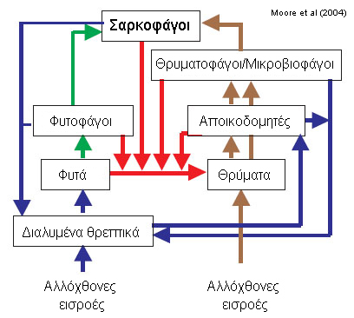
Τροφικά πλέγματα

Slide 41
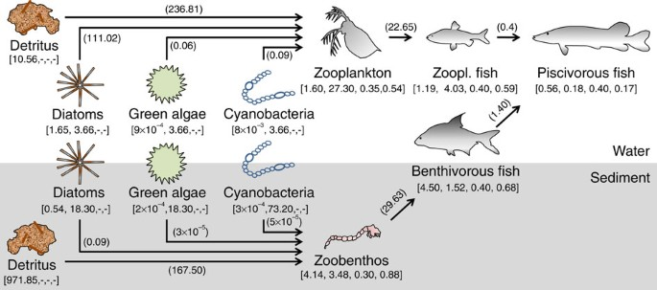
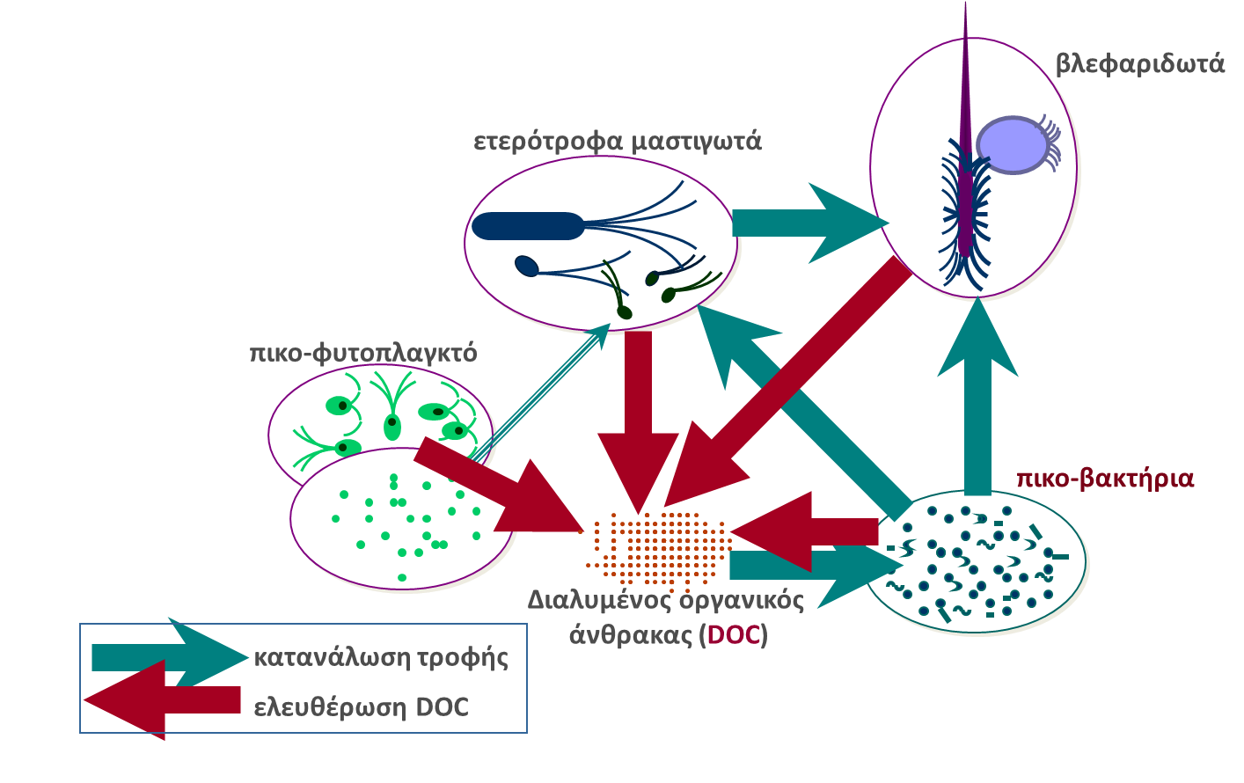

Slide 42
Υδρομορφολογία Ρεόντων Υδάτων

Slide 43
Ροή νερού σε ρεύμα
Τα ποτάμια αντιπροσωπεύουν την περίσσεια βροχοπτώσεων στις χερσαίες περιοχές [Βροχόπτωση – Εξάτμιση (70% Βροχόπτωση) – διείσδυση στα υπόγεια ύδατα] που ρέει μέσω καναλιών προς τη θάλασσα.
2 Τύποι ροής νερού:
Laminar flow – εμφανίζεται όταν το νερό κινείται πολύ αργά. Όλες οι μονάδες νερού ρέουν παράλληλα με την ίδια ταχύτητα
Turbulent flow – εμφανίζεται όταν αυξάνεται η ταχύτητα. Το πιο συνηθισμένο μοτίβο ροής, που χαρακτηρίζεται από αστάθεια, με γειτονικές μονάδες νερού που κινούνται σε διαφορετικές κατευθύνσεις και με διαφορετικές ταχύτητες Η ταχύτητα επηρεάζει τη φύση του υποστρώματος και των ζώντων οργανισμών. Η τρέχουσα ταχύτητα μεταβάλλεται εντός της διατομής ενός ρέματος λόγω τριβής, ημιτονικότητας και εμποδίων. Η υψηλότερη ταχύτητα μετράται κοντά στην επιφάνεια και στο κέντρο ενός ρεύματος και μειώνεται ως συνάρτηση του βάθους

Slide 44
Παροχή ρέματος
Είναι ο όγκος του νερού που διέρχεται από ένα δεδομένο σημείο κατά τη διάρκεια μιας δεδομένης χρονικής περιόδου (m³/sec) Εξαρτάται από το πλάτος, το βάθος και την ταχύτητα του καναλιού. Αυξάνεται όταν ένας ποταμός λαμβάνει νερό από τους παραποτάμους του Η απόρριψη ελέγχει τη χημεία του νερού (μέσω αραίωσης) & σχετίζεται με τη μεταφορά αιωρούμενων ιζημάτων Οι μακροχρόνιες μηνιαίες απορρίψεις χαρακτηρίζουν το καθεστώς ενός ποταμού. Η γραφική παράσταση της απόρριψης μέσω του χρόνου ονομάζεται "υδρογράφημα”

Slide 45
Μεταφορά Υλικού
Μεταφορά σε 3 καταστάσεις:
Διαλυμένη ύλη - ποσότητα υλικού που μεταφέρεται σε διαλυμένο φορτίο (υπόγεια ροή). Οι διαλυμένες ουσίες προέρχονται από χημική αποσάθρωση του βραχώδους υποβάθρου και του εδάφους Αιωρούμενα στερεά - σωματίδια (<0,06 mm) σε εναιώρημα ανάλογα με την ταχύτητα του ρεύματος. Τα στερεά προέρχονται από διάβρωση πρανών, καναλιών ρεμάτων & ακτών Bed Load - θραύσματα μεγαλύτερου μεγέθους που δεν μπορούν να είναι σε αιώρηση. Σωματίδια που κινούνται με έλξη (κύλιση, ολίσθηση και παράκαμψη) κατά μήκος της κοίτης του καναλιού
Η ποσότητα που μεταφέρεται ως στερεό ή σε αιώρηση εξαρτάται από τα χαρακτηριστικά της λεκάνης, τη λιθολογία και τις υδρολογικές οδούς Ικανότητα ρεύματος - Το μέγεθος του σωματιδίου που μπορεί να διαβρωθεί και να μεταφερθεί είναι συνάρτηση της τρέχουσας ταχύτητας Παράσυρση - η ενσωμάτωση σωματιδίων όταν η ταχύτητα ρεύματος υπερβαίνει την ταχύτητα παράσυρσης για ένα συγκεκριμένο μέγεθος σωματιδίων Η εναπόθεση συμβαίνει όταν η ικανότητα ρεύματος πέφτει κάτω από μια δεδομένη ταχύτητα για ένα συγκεκριμένο μέγεθος σωματιδίων

Slide 46
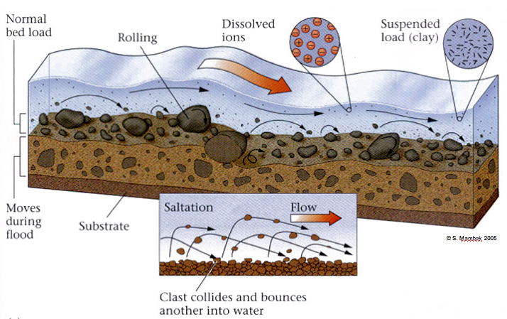
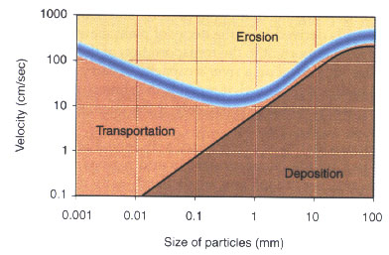
The way matter is transported by a stream according to size & velocity. From http://www.geol.umd.edu/~jmerck/geol342/lectures/04.html ©S. Marcbok 2005, © 2013 John W. Merck, Jr.
The effect of velocity in the transport of material relatively to their size. From http://www.geol.umd.edu/~piccoli/100/CH12.htm, © 2013 Phil Piccoli

Slide 47
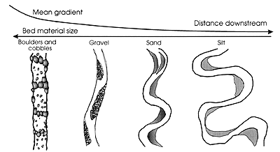
Προφίλ ροής
Απεριόριστες διακυμάνσεις- Γενικά, ένα γρήγορο, ταραχώδες ορεινό ρεύμα με την προσθήκη παραποτάμων έχει ως αποτέλεσμα ένα μεγάλο και ομαλά ρέον ποτάμι που ελίσσεται μέσα από τα πεδινά προς τη θάλασσα Οι βιολογικές μεταβλητές συσχετίζονται με το μέγεθος του ρεύματος και την απόσταση κατάντη
Substrate also affects the type of fauna:
Group | Preferred Substrate
Lithophilous | Gravel, Cobbles, Boulders
Psammophilous | Sand
Xylophilous | Wood
Phytophilous | Plants
Substrate variability with distance downstream. At the headwaters the gradient is steep resulting downstream in a concave longitudinal profile. From: http://shorelandmanagement.org/depth/rivers/04.html
Sediment Transport. Adapted from Church, M. 1992. Channel Morphology and Typology. Chapter 6 in The River Handbook, vol. 1, P. Calow and G.E. Petts, eds. pp. 130, 136.

Slide 48
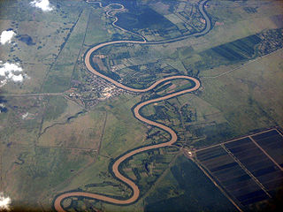
Sinuosity (Ευθύτητα? Ελικότητα?)
Είναι η πορεία που θα ακολουθήσει ένα ρέον νερό
Μετράται με το Sinuosity Index – SI:
Ο λόγος της απόστασης του καναλιού προς την απόσταση της κοιλάδας προς τα κάτω. Οι τιμές κυμαίνονται από 1 (απλά, καλά καθορισμένα κανάλια) – 4 (κανάλια με υψηλή μαιάνδρους) Η ροή των ρευμάτων δημιουργεί διακριτές μορφές γης που αποτελούνται από ίσια, ελικοειδή και πλεγμένα κανάλια, δίκτυα καναλιών και πλημμυρικές πεδιάδες
Οι μαίανδροι είναι η φυσική τάση για αλλουβιακά συστήματα (SI > 1.5)
Foto aerial de el Rio Cauto acerca de Guamo Embarcadero, Cuba. From: http://en.wikipedia.org/wiki/File:Rio-cauto-cuba.JPG. By Urdangaray, No rights reserved

Slide 49
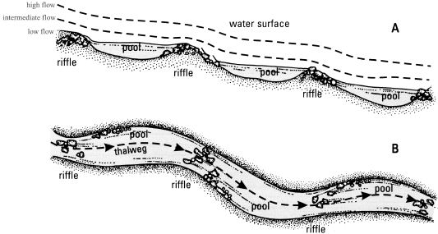
Bars, Riffles & Pools
Μέσα σε ένα κανάλι ροής μπορούν να βρεθούν 3 χαρακτηριστικές περιοχές: riffles, pools & runs
Riffle: Ρηχό κανάλι, με υψηλή ταχύτητα & τυρβώδη ροή. Τυρβώδης επιφάνεια & χοντρό υπόστρωμα
Pool: ένα βαθύτερο κανάλι, με χαμηλή ταχύτητα νερού και αναταράξεις. Λεπτό υπόστρωμα & μη τυρβώδης επιφάνεια Run: Βαθύ κανάλι με γρήγορη αλλά όχι τυρβώδη ροή. Το υπόστρωμα στερείται λεπτών αποθέσεων.
Formation of riffles & pools. From:
http://www.chesco.org/index.aspx?NID=2118
Adapted from North Carolina Cooperative Extension Service, 1999

Slide 50
Πλημμυρική πεδιάδα
Τα κανάλια ροής μέσω της πορείας τους επηρεάζουν το σχήμα της κοιλάδας Πλημμυρική πεδιάδα είναι η αυτορυθμιζόμενη επίπεδη περιοχή κοντά στο ρέμα. Είναι το δάπεδο της κοιλάδας επιρρεπές σε περιοδικές πλημμύρες κατά τη διάρκεια απορρίψεων πάνω από την όχθη
Η πλημμύρα είναι μια τακτική & φυσική συμπεριφορά του ρέματος. Συνήθως συνοδεύεται από καταστροφές σε αστικές περιοχές κοντά στις όχθες των ποταμών.

Slide 51
Υγροτοπικά συστήματα

Slide 52
Οι υγρότοποι αποτελούν βασική συνιστώσα του υδρολογικού κύκλου με ουσιαστικό ρόλο αναγνωρισμένο στην ΟΠΥ Οι υγρότοποι δεν μπορούν να οριστούν ομοιόμορφα λόγω διαφορών στις γεωγραφικές συνθήκες και τα χαρακτηριστικά των υγροτόπων Γενικός ορισμός: "έκταση ελών, βάλτων, τυρφώνων ή υδάτων, φυσικών ή τεχνητών, μόνιμων ή προσωρινών, με νερό στατικό ή ρέον, γλυκό, υφάλμυρο ή αλμυρό, συμπεριλαμβανομένων των περιοχών θαλάσσιων υδάτων των οποίων το βάθος κατά την άμπωτη δεν υπερβαίνει τα έξι μέτρα" (Scot et al. 1995)

Slide 53
Το 50% αυτών παραμένουν σε «κατάσταση κινδύνου» λόγω υπερεκμετάλλευσης. Η ΟΠΥ αποσκοπεί στην πρόληψη περαιτέρω επιδείνωσης Η απώλεια υγροτόπων λόγω αποστράγγισης και εκμετάλλευσης ως γεωργικές ή αστικές περιοχές είναι κοινό χαρακτηριστικό στην Ευρώπη και την Αμερική Τροφοδοτούνται και διατηρούνται από ποτάμια, λίμνες, υπόγεια ύδατα => επηρεάζονται από την ποιότητα και την ποσότητα των νερών Διαφορετικό περιβάλλον (φυτά & ζώα) και εδάφη σε σχέση με τη γύρω γη

Slide 54
Αβιοτικά & Βιοτικά συστατικά
Ένας υγρότοπος:
Είναι σχετικά μόνιμη δομή, μέρος της οικολογικής διαδοχής ΜΕΤΑΒΑΣΗ/ΘΩΚΟΣ από το νερό στην ξηρά Χαρακτηρίζεται από υψηλή αναλογία πρωτογενούς παραγωγής (PP) προς βιομάζα Λαμβάνει αυξημένη ροή detritus & αλόχθονο υλικό (DOM) και ροές θρεπτικών συστατικών
Κάνει αργή αποσύνθεση οργανικής ύλης και αποθήκευση τύρφης (humic) Έχει ανοικτούς κύκλους ουσιών (συνεχή αλληλεπίδραση) και μεγάλες χωρικές διακυμάνσεις στα μικροενδιαιτήματα Φιλοξενεί οργανισμούς με πολύπλοκους κύκλους ζωής & μικρή διάρκεια ζωής, με πολυπλοκότητα που σχετίζεται με την εποχικότητα

Slide 55
Αβιοτικά & Βιοτικά συστατικά
Αβιοτικά
Πολύ παραγωγικά οικοσυστήματα (3 φορές τροπικού δάσους), 7000-8000g dry weight/m²*yr)
Το αβιοτικό περιβάλλον των υγροτόπων εξαρτάται από τη θέση του υδροφόρου ορίζοντα (dry, waterlogged & flooded areas)
Η υγρασία του εδάφους καθορίζει τα επίπεδα O2 στα εδάφη. Τα ξηρά εδάφη περιέχουν χώρους αέρα που εξαντλούνται μετά από πλημμύρες και στη συνέχεια γίνονται αναερόβια = > επηρεάζει τη συμπεριφορά του οργανισμών και τη χημεία του συστήματος = > επηρεάζει την παρουσία μικροοργανισμών = > οι κύκλοι θρεπτικών ουσιών μεταβάλλονται Σε ανοξικές συνθήκες, δημιουργούνται αναγωγικές συνθήκες και μειωμένες μορφές μετάλλων όπως Fe2+ και Mn2+ γίνονται πιο διαλυτές με αποτέλεσμα δυνητικά τοξικές συνθήκες. Τα θειικά άλατα ανάγονται επίσης σε υδρόθειο (H2S) – ιδιαίτερα τοξικό με ξεχωριστή «σάπια» μυρωδιά

Slide 56
Αβιοτικά & Βιοτικά συστατικά
Αβιοτικά
Τα μόνιμα υπερχειλισμένα εδάφη συχνά στερούνται νιτρικών αλάτων επειδή επιβραδύνεται η αφαλάτωση της αποσυντιθέμενης βιομάζας=> δεν μπορεί να πραγματοποιηθεί μείωση της απελευθέρωσης θρεπτικών ουσιών και απονιτροποίηση. Οι «περιθωριακοί» υγρότοποι βρίσκονται σε σχέση με τα μητρικά υδατικά συστήματα. Ένας παρόχθιος υγρότοπος συγχωνεύεται με τον κύριο ποταμό και ανταλλάσσει σωματίδια και δέχεται απορροή από τη γη => σταθερή ροή θρεπτικών ουσιών στον υγρότοπο
Τα θρεπτικά συστατικά & τα μέταλλα μεταφέρονται στους υγρότοπους μέσω βροχοπτώσεων, όπου οι οργανισμοί που μεσολαβούν σε χημικές αντιδράσεις μπορεί να ακινητοποιήσουν τις χημικές ουσίες

Slide 57
Αβιοτικά & Βιοτικά συστατικά
Βιοτικά
Οι αναερόβιες συνθήκες που επικρατούν καθορίζουν τους ζώντες οργανισμούς, καθώς τα είδη χρειάζονται ειδικές προσαρμογές για να επιβιώσουν κατά τη διάρκεια της χαμηλής περιόδου οξυγόνου-υγρασίας:
Τα ζώα περνούν την υγρή περίοδο ως αδρανείς σπόροι ή άλλη ανθεκτική δομή Άλλοι φεύγουν (χερσαίοι και υδρόβιοι κύκλοι ζωής) Τα φυτά αναπτύσσουν ιστούς αερεγχύματος με μεγάλους χώρους αέρα που συνδέουν τα φύλλα απευθείας με τις ρίζες ή παράγουν ρίζες που αναπτύσσονται προς τα πάνω στην ατμόσφαιρα (μαγκρόβια) Τα υδρόβια φυτά εκκρίνουν οξυγόνο από τις ρίζες στο περιβάλλον μέσο (ριζόσφαιρα) όπου τα διαλυτά ανηγμένα μέταλλα οξειδώνονται (λιγότερο τοξικά)
Οι κοινότητες είναι παρόμοιες με αυτές των λιμνών, αλλά με υπολείμματα Detritus (όχι πλαγκτό) ως πηγή ενέργειας (Δεν σημαίνει ότι δεν υπάρχει πλαγκτό)

Slide 58
Αβιοτικά & Βιοτικά συστατικά
Βιοτικά
Οι υγρότοποι συχνά παρουσιάζουν κάποιο είδος κάθετης ζώνης με ζώνες που περιγράφουν πλήρως χερσαία περιβάλλοντα, σε άλλους όπου τα φυτά πρέπει να ξεπεράσουν την ανοξία γύρω από τις ρίζες τους και σε άλλους όπου δεν υπάρχουν φυτά λόγω του βάθους και του περιορισμού του φωτός Σε υγρότοπους όπου η βακτηριακή απονιτροποίηση είναι άφθονη, το άζωτο είναι συνήθως το περιοριστικό θρεπτικό συστατικό για την ανάπτυξη των φυτών. Μπορεί να λυθεί με ριζοσφαιρίδια βακτηρίων που δεσμεύουν το άζωτο ή νιτροποίησης στη ριζόσφαιρα
Ευτροφικές συνθήκες μπορεί να προκύψουν εάν ο υγρότοπος γειτνιάζει με γεωργική γη (χωρίς περιορισμό θρεπτικών ουσιών) ή αν γειτνιάζει με επιβαρυμενο υδατικό σώμα ή αλλα..

Slide 59
Υγρότοποι & Ποιότητα Νερού
Οι υγρότοποι είναι η διεπαφή μεταξύ χερσαίων και υδάτινων συστημάτων Ζωτικός ρόλος στην απομάκρυνση θρεπτικών ουσιών με την παραγωγή βιομάζας που θα μπορούσε να καταλήξει σε ευτροφισμό στο υδατικό σύστημα του αποδέκτη Η απονιτροποίηση είναι ο πιο σημαντικός τρόπος απομάκρυνσης θρεπτικών συστατικών Η απορρόφηση μικροοργανισμών και η απόθεση απομακρύνει τον φώσφορο
Η οργανική ύλη αποσυντίθεται Αναχαίτιση και κατακράτηση σωματιδίων από τη βλάστηση
Προστασία από τη διάβρωση των ζωνών και τις χερσαίες πηγές Μειώνει τις επιπτώσεις από πλημμυρικές ροές σε ένα ποτάμι παρέχοντας επιπλέον τριβή Συγκράτηση νερού που μπορεί να χρησιμοποιηθεί για την επαναφόρτιση των υπόγειων υδάτων Παρέχει ένα ευρύ φάσμα φυσικών πόρων (ξύλο, τύρφη, άχυρα/καλάμια/βούρλα, ρύζι) Φιλοξενούν βιοποικιλότητα & παρέχουν οικοτόπους και καταφύγια για την άγρια ζωή

Slide 60
Wetlands for wastewater treatment
Δημιουργούνται τεχνητοί υγρότοποι για την επεξεργασία οικιακών και άλλων λυμάτων Η ιδέα γεννήθηκε το 1984 (R.Kickuth ) και στη συνέχεια χρησιμοποιήθηκε σε πολλές χώρες Είναι εύκολο να κατασκευαστούν και να διατηρηθούν, φαίνονται φυσικά και συνδυάζονται με το τοπίο NBS Καταλαμβάνουν περισσότερο χώρο από τις συμβατικές μεθόδους επεξεργασίας και πρέπει να απομονωθούν από τα υπόγεια ύδατα Πρέπει να υπάρχει ένα πορώδες υπόστρωμα φυτεμένο με καλάμια +++ που συχνά ενισχύεται με τεχνητά συνθετικά υλικά
Τα απόβλητα περνούν στον πυθμένα (δεσμεύονται) και τα καθαρισμένα λύματα συλλέγονται στο τέλος For a Review of the use of wetlands in wastewater treatment – Cooper & Findlater 1990

Slide 61
Αποκατάσταση

Slide 62
Τι σημαίνει αποκατάσταση?
(restoration) δεν εννοούμε ότι θα επαναφέρουμε ένα υδατικό σώμα στην παλαιότερη κατάστασή του (ποιά; την αρχική; πότε;) αλλά ότι θα επιτύχουμε μία νέα οικολογική ισορροπία με ποιοτικά χαρακτηριστικά που θα πλησιάζουν τις συνθήκες αναφοράς ή καλής ποιότητας νερού - καλής οικολογικής κατάστασης.
Καμία απλή συνταγή για αποκατάσταση δεν υπάρχει καθώς και κάθε συνταγή με επιτυχία σε μία περίπτωση δε σημαίνει ότι θα εφαρμοσθεί με επιτυχία και σε κάποια άλλη εκτός βέβαια από την αναίρεση των αίτιων υποβάθμισης στη λεκάνη απορροής.
Κάθε λίμνη είναι μοναδική και η επιτυχία θα εξαρτηθεί από το πόσο καλά γνωρίζουμε τις θεμελιώδεις αρχές που διέπουν τη δομή & λειτουργια του συστήματος.
Είναι μία ακολουθία διεργασιών που γίνονται βήμα, βήμα στο πλαίσιο της καταλληλότερης για το σύστημα στρατηγικής αποκατάστασης. Δεν είναι απλή εφαρμογή μίας ή περισσοτέρων τεχνικών & μεθόδων - απαιτεί σχεδιασμό με συγκεκριμένο στόχο

Slide 63
Προσπάθειες για αποκατάσταση
Η προσπάθεια που απαιτείται για να επιτύχουμε την αποκατάσταση ενός συστήματος μπορεί να ποικίλλει από το να το παρακολουθούμε και μόνο περιμένοντας ίσως για χρόνια τις αποκρίσεις του συστήματος στα νέα μειωμένα φορτία θρεπτικών (εφόσον έχει συμβεί δραστική μείωση, π.χ. διακοπή εισόδου αστικών λυμάτων) έως να εφαρμόσουμε την πιο καθαρή οικοκαινοτόμο λύση για να επιταχύνουμε τις διεργασίες που θα φέρουν το σύστημα σε μια νέα οικολογική ισορροπία με ωφέλιμες για το σύστημα σαν σύνολο συνθήκες
Τονίζεται ότι αποσπασματικές μέθοδοι είναι πολύ συχνά μη αποτελεσματικές
Ακόμη λανθασμένες παρεμβάσεις όπως αυτές που φαίνεται ότι έγιναν κατά το παρελθόν σε ελληνικές λίμνες (π.χ. εμπλουτισμός με κυπρινοειδή, κοπή των μακρόφυτων, χρήση φυτοφαρμάκων) προωθούν τον ευτροφισμό κάθε λίμνης σε ιδιαίτερα ανεπιθύμητες καταστάσεις και φέρνουν τα αντίθετα αποτελέσματα

Slide 64
Προσπάθειες για αποκατάσταση ΛΙΜΝΕΣ
Από παλιά οι περισσότερες προσπάθειες που έγιναν για το restoration των εύτροφων λιμνών αφορούσαν στη μείωση των φορτίων των θρεπτικών στη λίμνη από τη λεκάνη απορροής (προσέγγιση που μπορεί να είναι επιτυχής όταν η μείωση είναι σημαντική)
`Ομως, υψηλά φορτία φωσφόρου σε μια λίμνη για πολλά χρόνια οδηγούν σε αποθήκευση μεγάλων ποσοτήτων φωσφόρου στο ίζημα, που στη συνέχεια μπορούν να επιφέρουν υψηλές συγκεντρώσεις φωσφόρου στο νερό παρά τη μείωση των εξωτερικών φορτίων.

Slide 65
Προσπάθειες για αποκατάσταση ΛΙΜΝΕΣ
Επιδείνωση της ποιότητας του νερού εξαιτίας των μεταβολών των τροφικών σχέσεων και των θρεπτικών που προκύπτουν περιορίζουν ακόμη περισσότερο τις πιθανότητες για βελτίωση λόγω μείωσης των εξωτερικών φορτίων
Η κλιματική αλλαγή συνεργεί στην προαγωγή του ευτροφισμού και επιδείνωση της ποιότητας του νερού
Τα ζωοπλαγκτοφάγα ψάρια ευνοούν τη διατήρηση της κατάστασης με την αύξηση του φυτοπλαγκτού λόγω μείωσης του ζωοπλαγκτού που τρέφεται με το φυτοπλαγκτό. Βενθοφάγα ψάρια αυξάνουν τη διαθεσιμότητα των θρεπτικών από το ίζημα στο φυτοπλαγκτό με την αναζήτηση τροφής από τον πυθμένα της λίμνης

Slide 66
Βιοδιαθέσιμος φώσφορος στο ίζημα
Η ελευθέρωση του φωσφόρου από το ίζημα επηρεάζεται από πολλούς παράγοντες όπως μεταβολές στις ταχύτητες ανταλλαγής νερού, συνθήκες ανάμειξης του νερού και ιζήματος, χημεία ιζήματος, θερμοκρασίες, διαταραχές του ιζήματος από τις βιολογικές λειτουργίες
Ο φώσφορος που είναι δεσμευμένος με σίδηρο είναι ευαίσθητος σε μεταβολές του οξειδοαναγωγικού δυναμικού
`Οταν στην επιφάνεια του ιζήματος επικρατούν ανοξικές συνθήκες, ιδιαίτερα το καλοκαίρι που είναι η περίοδος με την υψηλότερη βιομάζα των κυανοβακτηρίων και την επικράτηση των πιο ανεπιθύμητων ειδών, η ελευθέρωση του φωσφόρου είναι μεγάλη και τροφοδοτεί την περαιτέρω αύξηση των κυανοβακτηρίων

Slide 67
Μέθοδοι μείωσης του φωσφόρου
Συμπερασματικά μπορούμε να πούμε ότι υπάρχουν τρεις κύριες μέθοδοι για τη μείωση της συγκέντρωσης του φωσφόρου στις λίμνες:
μείωση των εξωτερικών φορτίων
αύξηση της εξαγωγής του φωσφόρου από τη λίμνη
μείωση των εσωτερικών φορτίων με αύξηση της κατακράτησης του φωσφόρου στο ίζημα: με αύξηση της καθίζησης ή μείωση της ελευθέρωσης

Slide 68
Μέθοδοι επέμβασης στο ίζημα
Σήμερα οι διαθέσιμες μέθοδοι για επεμβάσεις στο ίζημα μπορούν:
Να αυξήσουν τη μεικτή καθίζηση του φωσφόρου (με άλατα σιδήρου & αργιλίου)
Να αυξήσουν την ικανότητα δέσμευσης του φωσφόρου (με οξείδωση του επιφανειακού ιζήματος)
και
Να μειώσουν τη δεξαμενή βιοδιαθέσιμου φωσφόρου στο ίζημα (με κάλυψη του επιφανειακού ιζήματος ή απομάκρυνσή του)

Slide 69
Βιοχειρισμός
Η βιολογική μέθοδος είναι εναλλακτική μέθοδος αποκατάστασης που χρησιμοποιείται για να μειώσει τα συμπτώματα του ευτροφισμού. Αρχικά χρησιμοποιήθηκε ο όρος για κάθε βιο-χειρισμό (βιοχειραγώγηση) με στόχο τη βελτίωση της ποιότητας του νερού, αλλά συνήθως αναφέρεται στη μείωση των πλαγκτοφάγων & βενθοφάγων ψαριών για να ελαττωθεί η συνεισφορά τους στη χαμηλή ποιότητα του νερού.
Από την ανασκόπηση της διεθνούς βιβλιογραφίας για τον βιοχειρισμό (biomanipulation) σε λίμνες & φραγμαλίμνες με μείωση της αφθονίας των ζωοπλαγκτοφάγων & βενθοφάγων ψαριών προκύπτουν τα εξής:
η μεγαλύτερη επιτυχία παρατηρήθηκε όταν έγινε μερική απομάκρυνση ζωοπλαγκτοφάγων ψαριών σε μικρές (< 25 εκτάρια) & ρηχές λίμνες (< 3 μέτρα)
Η βιολογική μέθοδος που πέτυχε αύξηση της αφθονίας του γένους Daphnia και των μακρόφυτων είχε και τη μεγαλύτερη πιθανότητα να πετύχει σταθερά υψηλή ποιότητα νερού.

Slide 70
Βιοχειρισμός
Βέβαια επειδή η μέθοδος του βιο-χειρισμού στηρίζεται στις τροφικές αλληλεπιδράσεις οργανισμών με πολύ διαφορετικούς χρόνους γενεάς (από ώρες, ή μέρες έως έτη) και διαφορετικές οικολογικές λειτουργίες θεωρείται πολύ δύσκολη η πρόβλεψη της επιτυχίας της μεθόδου και μάλιστα κρίνεται ότι η επιτυχία εξαρτάται από απρόβλεπτες πολύ μικρές διαφορές των κρίσιμων παραγόντων
Το πρόβλημα των σταδίων στον κύκλο ζωής των ψαριών και της αλλαγής των διατροφικών τους απαιτήσεων περιπλέκει τις τροφικές σχέσεις και δυσκολεύει πολύ την πρόβλεψη των αποτελεσμάτων
Θεωρείται μία μέθοδος αποτελεσματική μόνο για μικρές και ρηχές λίμνες αν και επιτυχή αποτελέσματα έχουν αναφερθεί και σε μεγάλες λίμνες, όπως για παράδειγμα στη λίμνη Finjasjon της Σουηδίας

Slide 71
Βιοχειρισμός
Στις εύτροφες ρηχές λίμνες, ο βιο-χειρισμός των τροφικών πλεγμάτων (από την κορυφή προς τη βάση) στηρίζεται στην υπόθεση των δύο εναλλακτικών καταστάσεων της λίμνης σε μέτρια επίπεδα φωσφόρου.
Αυτές οι δύο σταθερές καταστάσεις εναλλακτικά μπορεί να είναι:
α) κατάσταση με χαμηλή διαφάνεια &
β) κατάσταση με υψηλή διαφάνεια του νερού
Τα βυθισμένα μακρόφυτα παίζουν ρόλο κλειδί για τη σταθεροποίηση της κατάστασης με υψηλή διαφάνεια νερού. Μία σημαντική διαταραχή της κατάστασης με χαμηλή διαφάνεια μπορεί να προκύψει με μείωση των πλαγκτο- & βενθοφάγων ψαριών.

Slide 72
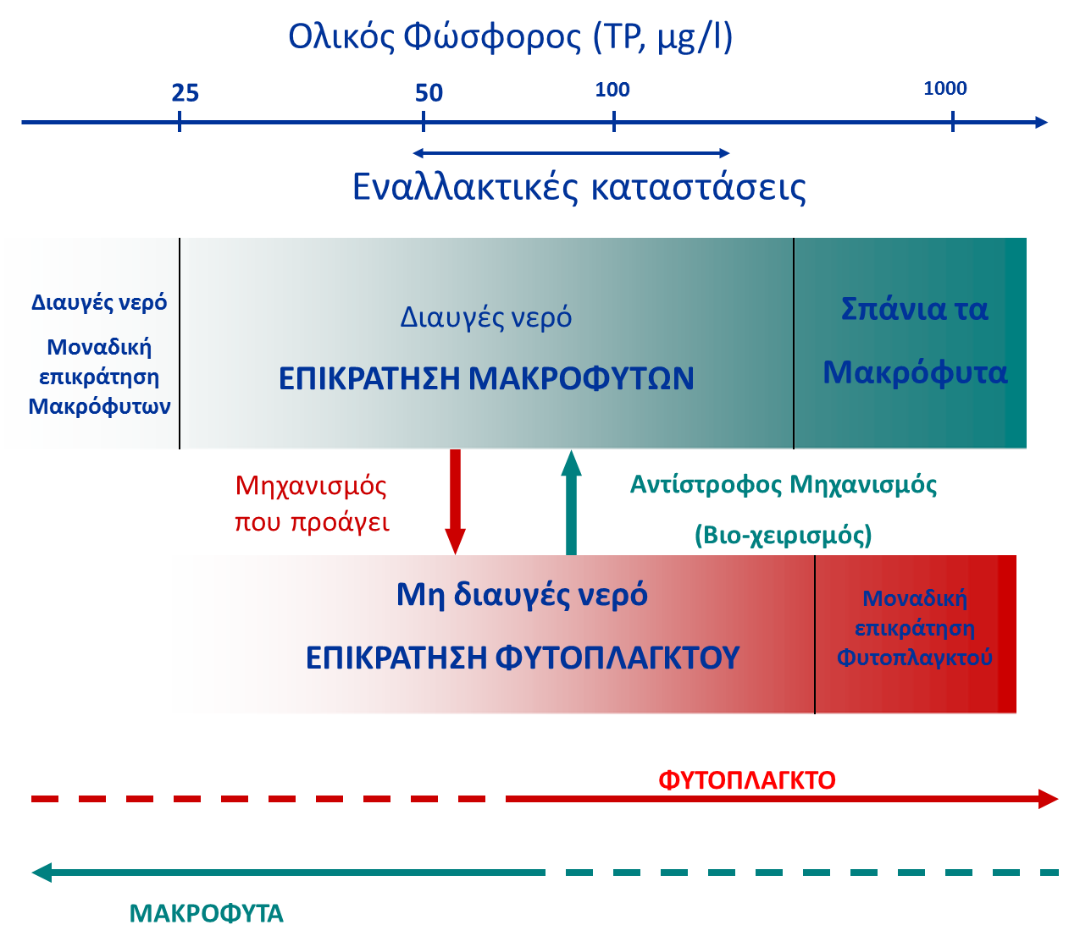
Εναλλακτικές καταστάσεις

Slide 73
CC BY SA
River Water Quality, Section 2a (Physical Chemical factors): Hydrology & Ecology of Running Waters, Prof. Maria Lazaridou, School of Biology
River Water Quality, Section 2b (hydromorphology): Hydrology & Ecology of Running Waters, Prof. Maria Lazaridou, School of Biology
River Water Quality, Section 2e (Wetland hydrology and biology): Hydrology & Ecology of Running Waters, Ρrof. Maria Lazaridou, School of Biology
Λιμνοποτάμιο περιβάλλον & Οργανισμοί, Ενότητα 20: Αποκατάσταση λιμνών, Καθηγήτρια Μουστάκα Μαρία, Τμήμα Βιολογίας

